Slide 1


Web信息处理与应用
实验3
推荐系统与社会网络
PIC：上边那位也是助教
本课程没有助教

Slide 2
实验3
数据集分析
 | 音乐（不含测试集） | 电影 | 书籍
用户数 | 23599 | 23570 | 16583
物品数 | 21602 | 68408 | 162346
交互数 | 1425957 | 5911479 | 1101122
平均每个用户交互数 | 60.42 | 250.81 | 66.40
平均每个物品交互数 | 66.10 | 86.42 | 6.78
拥有打分的交互数 | 990652 | 4588066 | 779278
打分比例 | 69.4728% | 77.6128% | 70.7713%
稀疏度 | 0.2797% | 0.3666% | 0.0409%
数据集进一步说明：
1. 可以不特别考虑冷启动问题，对于音乐数据集，保证了每个用户至少购买过5个物品，每个物品至少被10个用户买过。
2. 给定的电影、书籍数据只包含了音乐数据中存在的用户。
3. 交互序列是具有日粒度的时序性的。

Slide 3
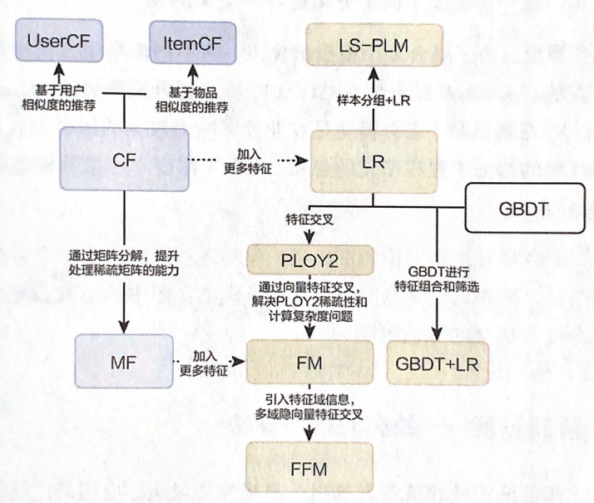
实验3
概览

Slide 4
实验3
协同过滤
UserCF
找出与我最“臭味相投”的几个邻居
如何量化“臭味相投”：
余弦相似度
皮尔逊相似度
汉明距离
欧氏距离
……
ItemCF
找出最相似的一些物品

Slide 5
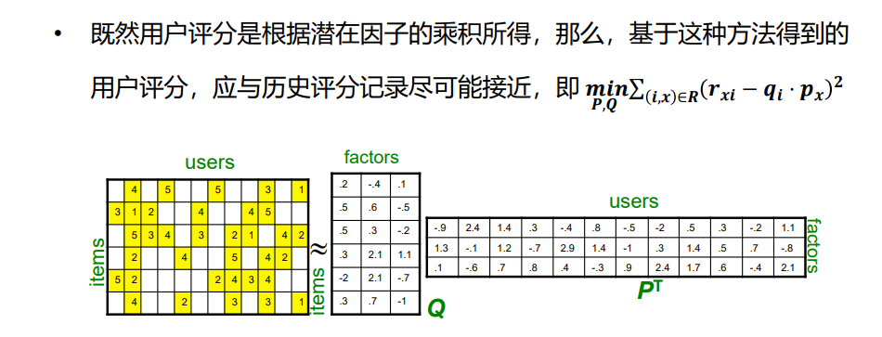
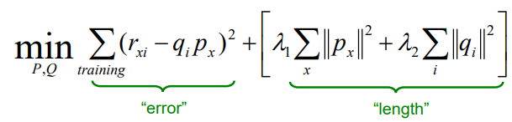
实验3
矩阵分解

Slide 6
实验3
矩阵分解
FunkSVD：
BiasSVD：
SVD++：
注：以上为Python Surprise包中的方法命名
Notes:
BiasSVD：基于FunkSVD，在其基础上加入了用户的偏差与物品的偏差，例如有的用户，打分都偏高；或者有的好的物品，他的评分都偏高。所以优化目标函数变为了：
SVD++：在BiasSVD的基础上，又添加了基于隐性特征的属性，通过用户的隐性数据衡量对物品的偏好程度。

Slide 7
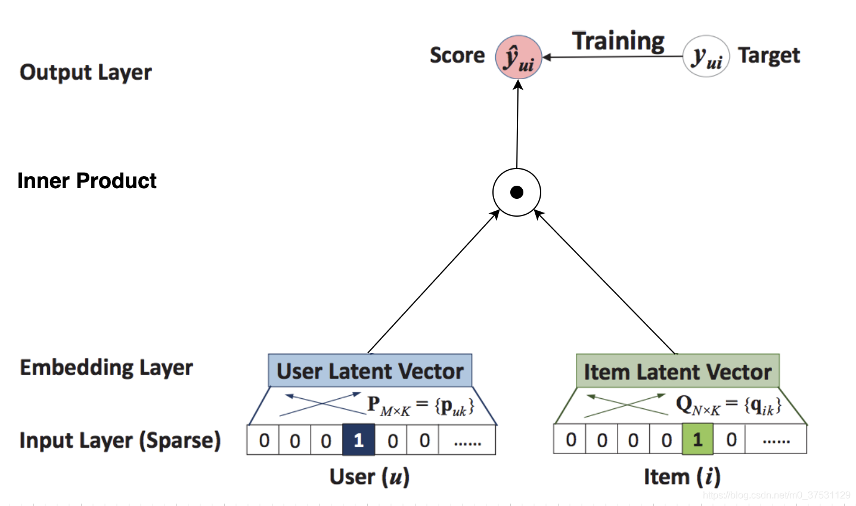
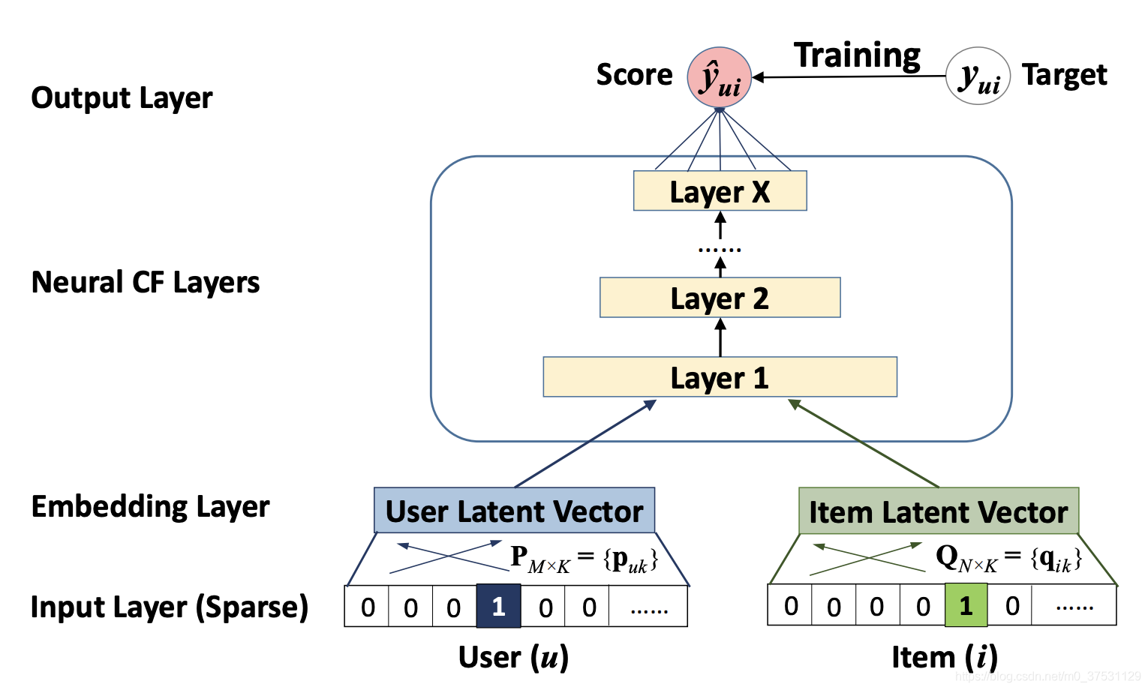
实验3
深度学习方法——NeuralCF

